Slide 1
中国死刑存废之争
黄子微 10300690099
顾妍 10300690092
张馨元 10301030052

Slide 2
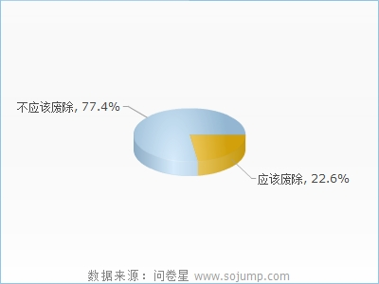
调查问卷部分结果呈现
我国死刑是否应该废除

Slide 3
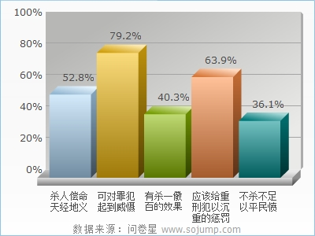
不应该废除的原因有哪些

Slide 4
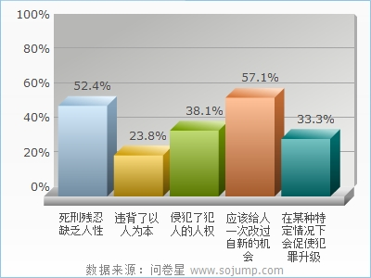
应该废除的原因有哪些

Slide 5
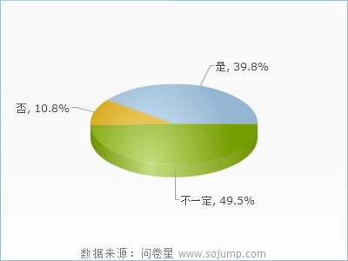
您认为废除死刑后，社会上犯罪呈现上升吗？

Slide 6
问卷分析
中国社会的公众情感在整体上偏向于接受死刑
中国人没有做好完全废除死刑的心理准备
中国公民已经意识到中国死刑制度的不足之处，并愿意对其进行小范围内的限制。
中国公民对走私等一系列不会直接危害公民个人财产安全的犯罪较为宽容
中国人对于严重危及人身安全的暴力犯罪偏向于实施死刑
中国人心中的最高刑罚应为极端而无法挽回的，如无法出狱的终身监禁

Slide 7
死刑的起源及其现状
在世界范围内死刑的起源及其现状
我国死刑的产生
我国的死刑现状

Slide 8
死刑存在论
中国的死刑执行方式
死刑存在的价值与意义
死刑存在的合理性

Slide 9
网友的看法
死刑存在论
各国都有自己的国情，中国的国情就不适合废除死刑啊
要是一个人不论犯多大的罪，只是判终身监禁的话，那么社会治安形势就会极度紧张。故意杀人、强奸轮奸、重大抢劫、贩毒等等都得判死刑
没有死刑，哪什么来遏制我们社会的人渣？没有死刑，贪官会多出十倍。 ”
中国的法律从汉代以来就定了框架，杀人者死，伤任及盗抵罪，中国是有自己国情的，人口众多，国土广阔，若无死刑，则天下宵小无惧，包括政府的官员，则大肆腐败，国家律法必使天下人知可为与不可为
中国的法律从汉代以来就定了框架，杀人者死，伤任及盗抵罪，中国是有自己国情的，人口众多，国土广阔，若无死刑，则天下宵小无惧，包括政府的官员，则大肆腐败，国家律法必使天下人知可为与不可为

Slide 10
死刑存在的弊端
我国现行死刑制度——十大弊端
民众误区与原因
死刑废除必然性

Slide 11
死刑短期改进可行措施
政策方面
立法方面
司法方面

Slide 12
谢谢

